Slide 1
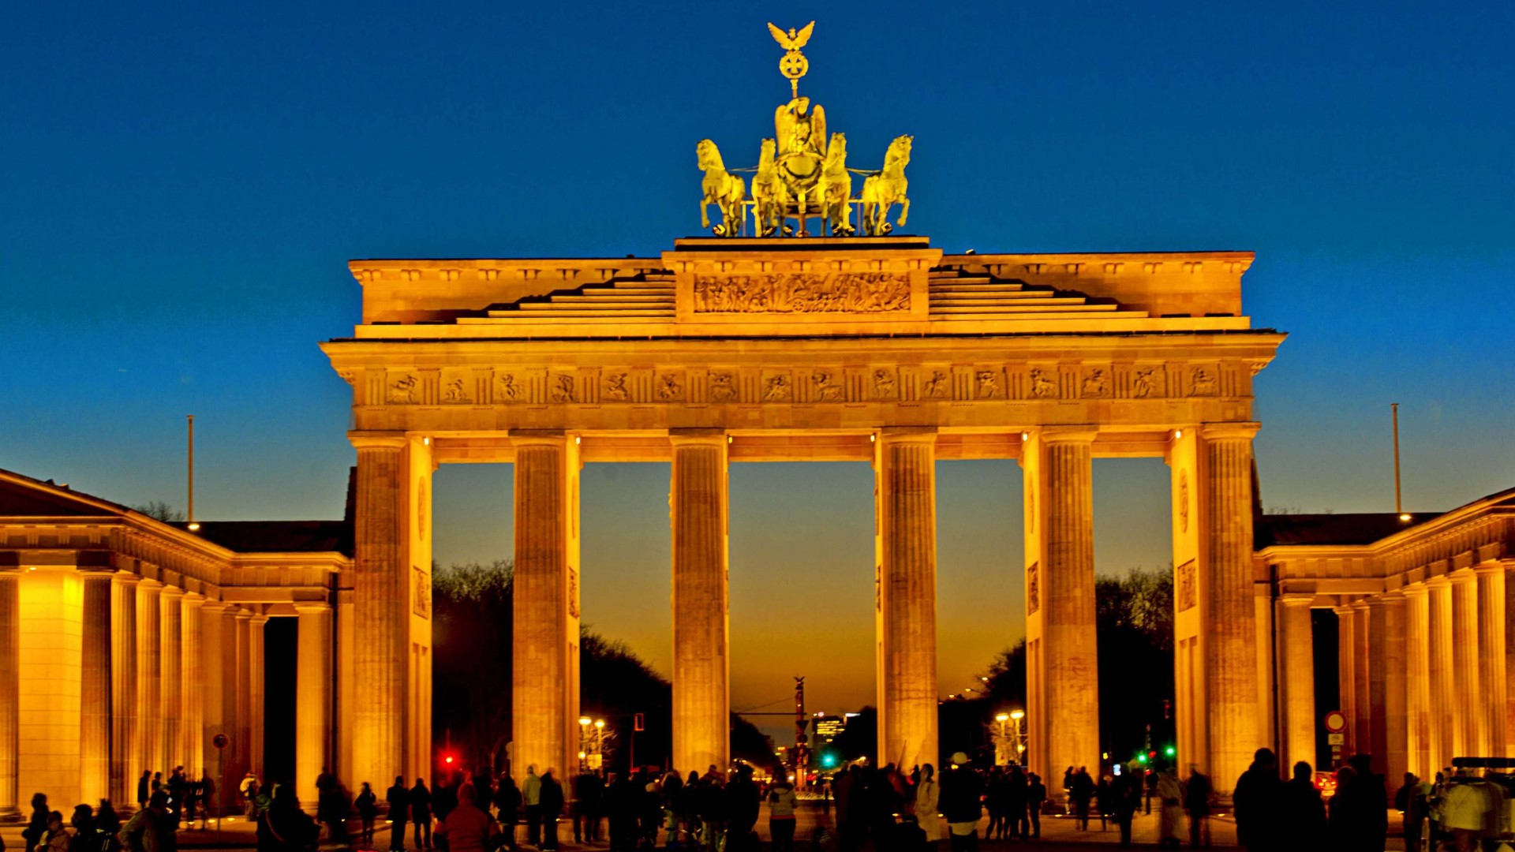
Studienfahrt Berlin 2020
Mit Herrn Bonanati
und Herrn Busse

Slide 2
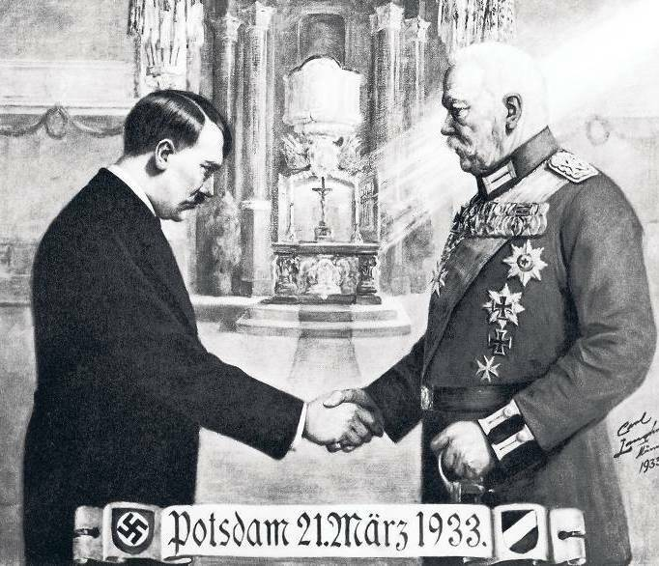
Preußens Macht
Stadtführung durch Potsdam zur gegenwärtigen Geschichtspolitik
Schloss Sanssouci
Schloss Cecilienhof

Slide 3
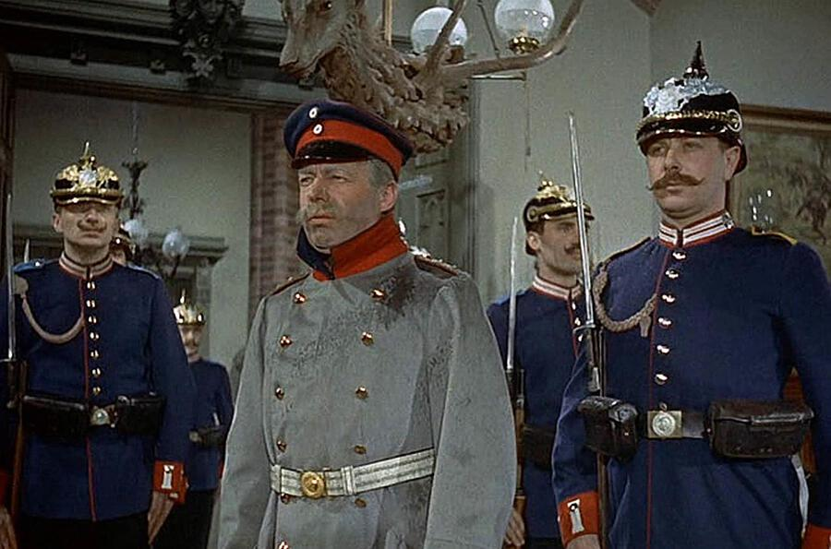
Das Berlin der Kaiserzeit
Kaiser-Wilhelm-Gedächtniskirche
Museumsinsel
Spree-Rundfahrt

Slide 4
Berlin in den 20er Jahren
Abendlicher Besuch im Kabarett Distel

Slide 5
Das Berlin der NS-Zeit
Holocaust-Mahnmal
Topographie des Terrors
Jüdisches Museum

Slide 6
Das geteilte Berlin
BRD und DDR in einer Stadt
Ggf. Radtour entlang der Mauer
Checkpoint Charlie
Stasi-Gefängnis Hohenschönhausen
Workshop in der Stasi-Unterlagenbehörde

Slide 7
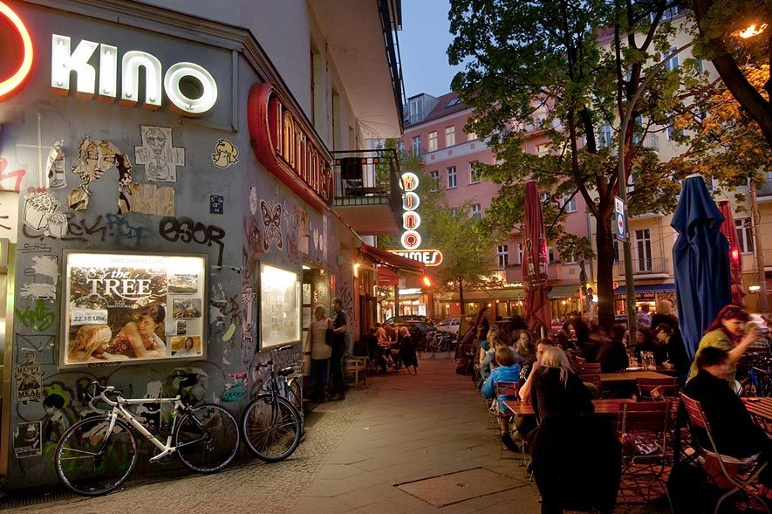
Das Berlin der Gegenwart
Besuch des Reichstagsgebäudes
Abgeordnetengespräch im Bundestag
Potsdamer Platz

Slide 8
Die Studienfahrt findet in der zweiten Schulwoche 2020 statt. Voraussichtliche Dauer: 7 Tage Kosten: ca. 300 € Unterkunft in einem Hostel (Übernachtung + Frühstück) Wendet euch bei Fragen einfach an Herrn Bonanati oder Herrn Busse.

